Slide 1
Podoby české lyriky
v první polovině 30. let

Slide 2
Východiska a perspektivy v situaci přelomu 20. a 30. let 20. století
Reakce na podněty, které vzešly z avantgardního vykročení k experimentu – oproti poetistické druhové variabilitě a žánrové pestrosti návrat k pevným, tradičním lyrickým formám; oproti avantgardní kolektivitě vůle k individuálnímu uměleckému postupu; jedinečná práce se slovem, metrem, kompozičními postupy
Intenzivní rozvoj překladatelských aktivit
Dozrání výrazné umělecké generace
Důsledky generační diskuse – silná individualizace tvůrčího postupu; průnik existenciálních témat; meditativní ráz poezie; vůle budovat celistvý lyrický svět, harmonizace světa, vyvažování subjekt-objektového vztahu; syntéza

Slide 3
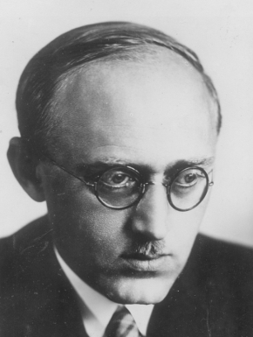
Josef Hora: Tvůj hlas (Borový, Praha 1930)
Otevřel jsem okno do tmy tekuté,
hvězdy na mne stříkly ze slavičím zpěvem.
Pamatuješ na tmu se slavičím zpěvem
v oné noci černé, husté, tekuté?
Otevřel jsem okno do tmy stříbrné,
kolem mne jak šál se omotal šum jezu.
Pamatuješ na tu těžkou vůni bezu
na měkkém dně noci oné stříbrné?
Otevřel jsem okno do tmy, hovořící
se slavíkem, jezem, s kruhy na měsíci,
s doznívajícími kroky na silnici.
Otevřel jsem okno, kroky zašly v tichu,
kroky našich dávných, sladkých, planých hříchů
po tekuté tmě a po stříbrném tichu.

Slide 4
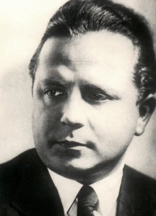
František Halas: Tvář (1931, Vokolek a syn, Pardubice, il. Jindřich Štyrský)
Zezdola k růžím přivoníš
až budeš smrt svou žít
a do tmy lásku odhodíš
svůj štít
U paty hrobu budu břečťanem
tichou písní co tě obklíčí
popsaný tebou pergamen
který čas nezničí
Zas budem spolu spát
na syrinx trav nám vichry zahrají
šplounání Léthé budem naslouchat
a písni pradlen když rubáš máchají
(Hřbitov)

Slide 5
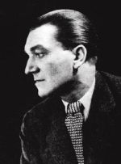
Vladimír Holan: Vanutí (1932, Borový, Praha, ob. E. Milén)
V blaženost urouhán, milosrdenstvím znící
a do slávy se koře
jde vítr, pohřbívající
smrtelnost jarní bouře.
Sklonění jeho vůně naše ústa hostí.
Kdo, vzpřímen, neochutnal
pokoru z neslužebnosti,
když vítr v dálky vál?
Viz: osika. A zítra: banánový list!
Dotknutí, opouštění.
Anebo: věž a lampa. Básník bude číst
z plamene pohnutého k snění
pokyn do kajícnosti v slávě zrcadlení.
(Jaro na Jestřebí)

Slide 6
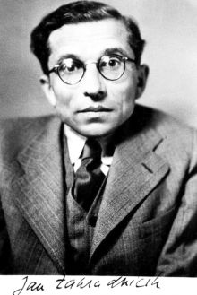
Jan Zahradníček: Jeřáby (1933, Praha, Melnatrich)
Jak žluté ovsy náhle zesinaly
pod černým stanem vody visuté.
Pod biči blesků skleně zapraskaly
výšiny k zemi prudce sehnuté.
A dole klas a strom se rozševelí
v přiznání cudném k žhavé žízni své.
Osiny sucha v mízách řeřavěly
a klesla křídla v tíze drolivé.
Až pruty dešťů v zemi zakoření
večery křehčí nežli fontány,
až stvoly pozdvihnou se v tenkém chvění
a vůně k barvám budou přidány,
jak půjdu žasna, v kapkách poznávaje
co ve mně padá, lká a dosud zraje!
(Před bouří)

Slide 7
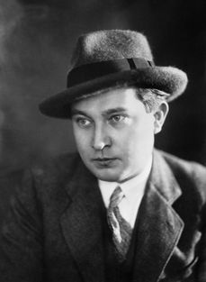
Jaroslav Seifert: Jablko z klína (1933, Praha, Melantrich)
Ciferník, přítel lun,
nad střechou domu zhas,
šly mimo tanečnice
a neviděly nás.
Jak nástroj beze strun,
na který hraje čas.
A vešly do vichřice
všem větrům napospas.
Jako tvář mrtvého,
již věnčí dlouhý vlas.
Ve světle okenice
se zachvěl útlý pás.
Vždy lže co krásného
tvým očím vlastní hlas.
Šly mimo tanečnice
A neviděly nás.
(Půlnoc)

Slide 8
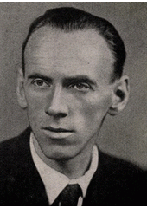
František Hrubín: Zpíváno z dálky (1933, Praha, Melantrich)
Proudící řeko, dívkám, jež se myjí,
něžně tvar ňader vlnou odléváš
a těm, co s horkou krví smísili ji,
nepostačíš a umdléváš.
Tak jako ty, z níž těkavost svou hnětem,
mezi dvě skály vtékáš peřejí,
život se mezi bolestí a světem
úží a teče prudčeji.
Za noci, které stříbrem svým se bráníš,
když nás i tebe bděním potrestá,
rafie na všech věžích popoháníš
jak nedočkavá nevěsta.
Spěch náš se s tebou v bláhovosti snoubí
utkvělou lunou jako prstenem,
než naše léta přikryjí tvář zhouby
moudrostí jako kamenem
(Zátiší s osudem)

Slide 9
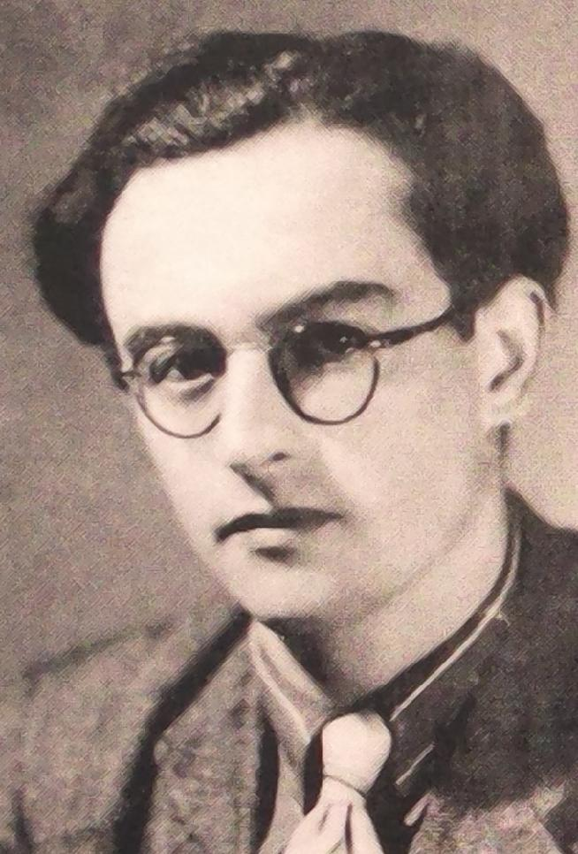
Václav Renč: Studánky (V. Petr, Praha 1935)
Ta neprůhledná tíha
dní, jež se k smrti plaví.
Z kořene tmy se zdvíhá
strom popelavý,
z kořene srdcí, jež hynou
dechnutím slávy,
vrhaje korunu stinnou
nad naše hlavy.
Korunu ohně a žízně,
dědictví rodu mého,
klenutí touhy a trýzně,
vidinu ztraceného.
Nasyť se dosyta žalem,
naděje, krutosti, něho,
než shoříš v ovoci zralém
se stromu popelavého.
(Strom popelavý)

